Slide 1
A formação inicial da cidade de Pelotas e as suas charqueadas
Prof. Jonas Vargas (UFPel)

Slide 2
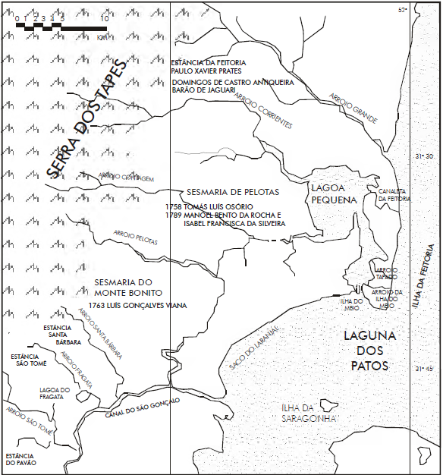
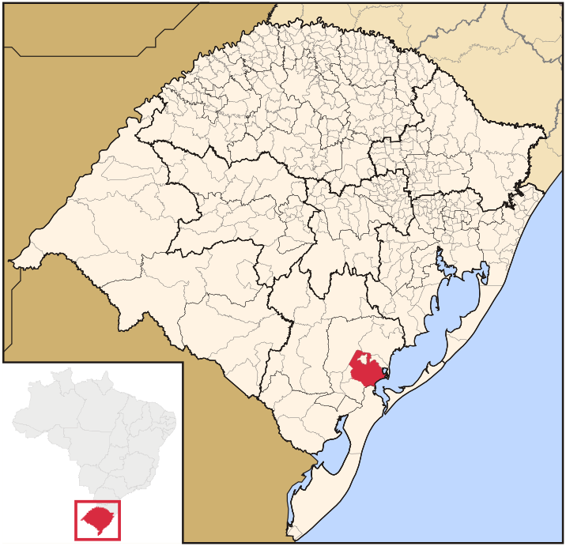
“Pelotas antes de ser Pelotas”

Slide 3
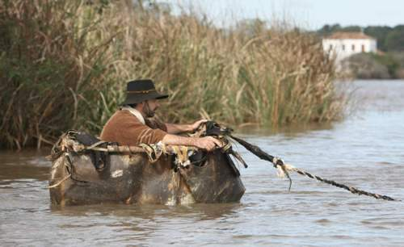
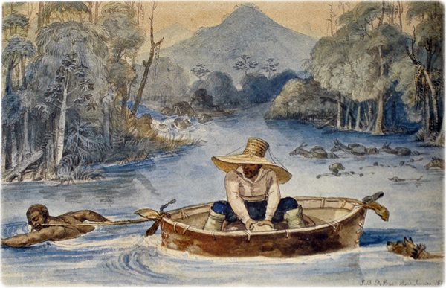
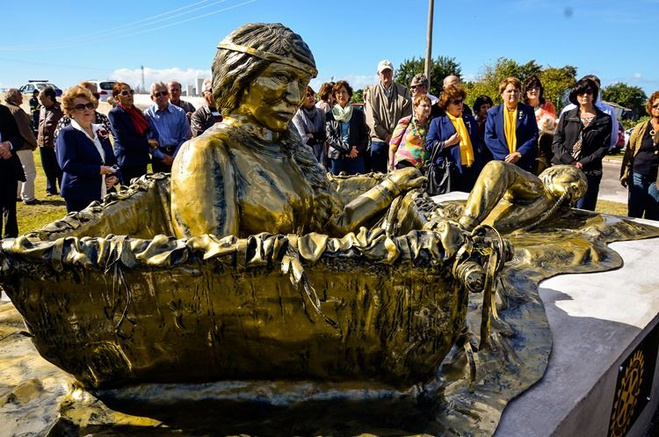
Pelota, gado e charque

Slide 4
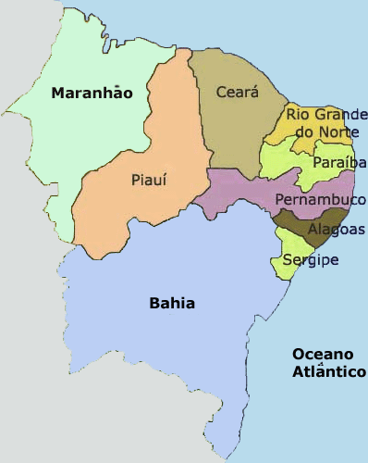
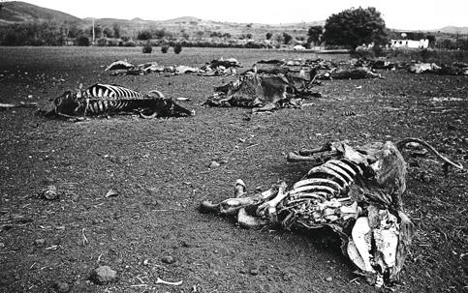
As secas no Nordeste do Brasil
- 1ª Grande seca de 1777
- 2ª Grande seca de 1791-1792

Slide 5
Quem foi José Pinto Martins?
Simões Lopes Neto
Fernando Osório
“Por 1777-80, vindo do Ceará, aportou em Rio Grande um homem que conhecia o fabrico de carne do sertão [...]”
“José Pinto Martins – natural do Ceará – Foi o criador da indústria saladeril no Rio Grande do Sul. Cabe-lhe a primazia na fundação da hoje bela e adiantada cidade de Pelotas [...]”
(Revista do 1º Centenário de Pelotas, 1912)
“José Pinto Martins – natural do Ceará – Foi o criador da indústria saladeril no Rio Grande do Sul. Cabe-lhe a primazia na fundação da hoje bela e adiantada cidade de Pelotas [...]”
(A cidade de Pelotas, 1922)

Slide 6
Novas pesquisas

Slide 7
Registro paroquial de batismo da freguesia de Rio Grande (09.07.1792)

Slide 8
João Cardoso da Silva
“O suplicante é um vassalo benemérito, pelos bons serviços que tem prestado a S. A. Real; que não tem outras terras senão aquelas quatro léguas e meia compradas; sendo um dos mais antigos colonos deste Continente, e [...] por ter sido ele o primeiro que instituiu aqui a fábrica de carnes de charque, dando aos demais as ideias e noções necessárias para o desenvolvimento de um ramo tão vantajoso [...]”
“[...] Um dos mais antigos colonos existentes nesta Capitania; que foi o primeiro que estabeleceu aqui a fábrica de charques, trazendo, para isso, mestres a sua custa, no ano de 1780”.

Slide 9
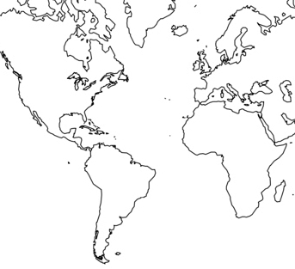
Números aproximados dos africanos escravizados trazidos para o Brasil
- Rio de Janeiro (1790-1830): mais de 700 mil africanos
- Bahia (1790-1830): mais de 395 mil africanos
Pernambuco (1790-1830):
mais de 242 mil africanos
- Maranhão (1779-1819): 100 mil africanos

Slide 10
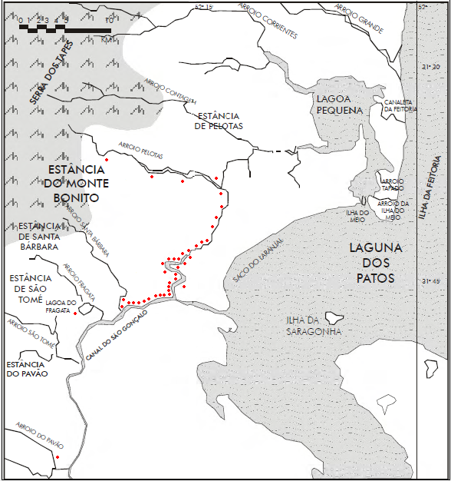
Localização das charqueadas nas vias fluvias pelotenses
Número de charqueadas
por ano
1822 – 18 charqueadas
1833 – 33 charqueadas
1854 – 34 charqueadas
1877 – 38 charqueadas
1880 – 34 charqueadas
1890 – 11 charqueadas

Slide 11
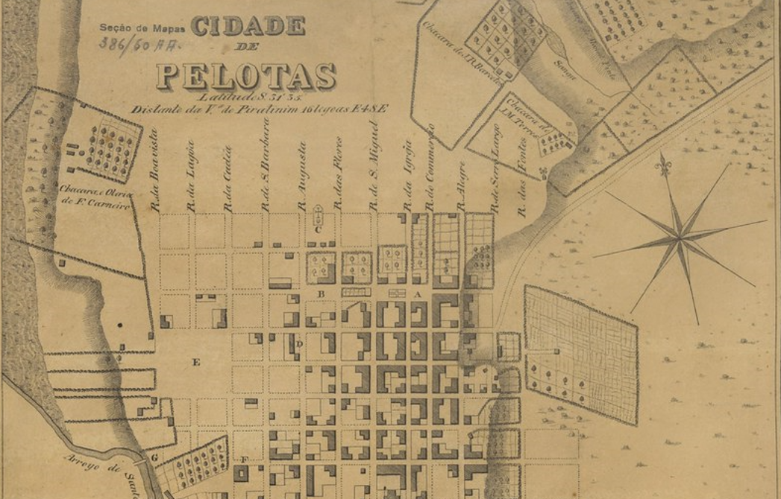
Planta da Cidade (1835)
Evolução do estatuto jurídico e administrativo de Pelotas
1812 – Freguesia de São Francisco de Paula
1832 – Vila de São Francisco de Paula
1835 – Cidade de Pelotas

Slide 12
População de Pelotas em 1833
“São Francisco de Paula é uma encantadora cidadezinha que não conta mais de uns dez anos de existência, e que, entretanto, já rivaliza com Porto Alegre pela atividade de seus habitantes, a importância de suas transações comerciais e o grande número de edifícios que se constroem diariamente (…). Há um teatro muito bonito, realmente elegante e cômodo. Existia apenas uma tipografia, no ano passado, mas circulam vários jornais políticos. A população já se elevava de sete a oito mil habitantes” (Arsene Isabelle, 1834).
População total = 10.873 habitantes

Slide 13
Imagem de uma charqueada em 1825 (J. B. Debret)

Slide 14
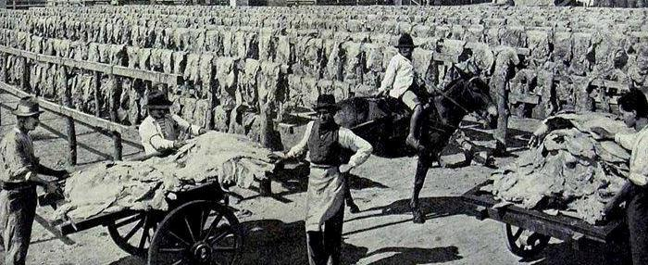

Slide 15
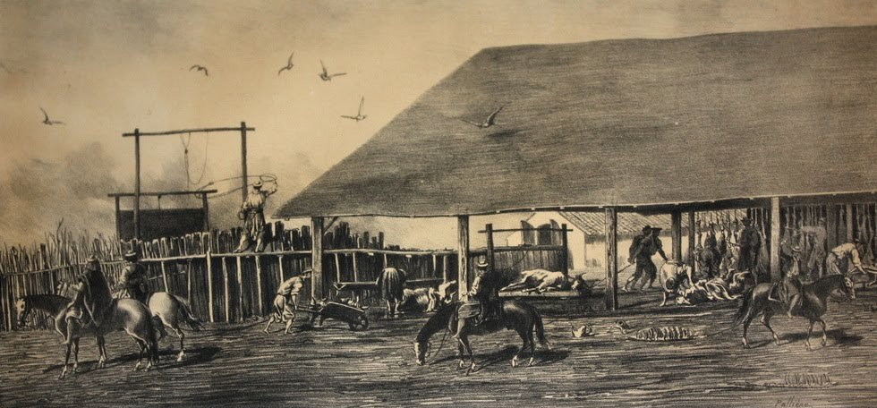

Slide 16
“Antes de chegarmos, sua situação foi-nos anunciada por nuvens de urubus, que escureciam o céu (...) Apesar de ter cessado, há meses, a matança nas charqueadas, ainda nos arredores há um forte cheiro de açougue, donde se pode fazer ideia do que não será esse odor no tempo da matança” (Auguste Saint-Hilaire, 1822)
“Seria útil que se prescrevessem regulamentos coercitivos para a limpeza e asseio das charqueadas, pois que a demora do sangue, urina e resíduos dos animais, além de ser uma origem de infecção, torna esses lugares nojentos, e só serve de multiplicar uma praga de moscas e de daninhos ratos, tão grandes que chegam a intimidar os gatos” (Visconde de são Leopoldo, 1820).

Slide 18
Charqueadores |  | Ano | Fortuna | Escravos | Reses de criar | Local das Estâncias
1 | Joaquim J. de Assumpção (Barão de Jarau) | 1895 | 6.152:393$500 | - | 3.000 | Uruguai/ Quaraí
2 | Aníbal Antunes Maciel (Coronel) | 1871 | 1.893:256$602 | 159 | 34.000 | Uruguai
3 | José Antônio Moreira (Barão de Butuí) | 1877 | 1.829:905$407 | 158 | 13.000 | Bagé/ Jaguarão
4 | João Simões Lopes Filho (Visconde da Graça) | 1893 | 2.894:415$540 | - | 8.500 | Uruguai/ Uruguaiana
5 | José Inácio da Cunha | 1865 | 749:137$798 | 116 | 11.400 | Uruguai/ Bagé/ Encruzilhada
6 | Antônio J. de Oliveira Castro (Comendador) | 1848 | 634:797$351 | 175 | - | -
7 | José Rodrigues Barcellos (Comendador) | 1850 | 546:030$572 | 82 | 4.600 | Arroio Grande
8 | Antônio José da Silva Maia | 1884 | 736:155$500 | 77 | - | Bagé/ São Borja
9 | João Simões Lopes (Comendador) | 1853 | 472:976$160 | 81 | 7.000 | Uruguai
10 | Joaquim da Silva Tavares (Barão de S. Tecla) | 1900 | 1.435:164$080 | - | 8.700 | Bagé
11 | Antônio J. Gonçalves Chaves Filho (Doutor) | 1872 | 500:467$360 | 27* | - | -
12 | Felisberto Inácio da Cunha (Barão de Correntes) | 1877 | 500:163$173 | 75 | 4.330 | Uruguai

Slide 19
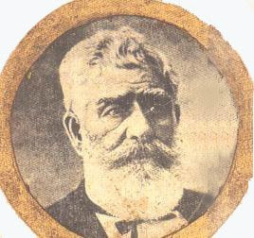
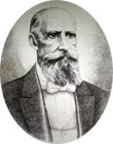
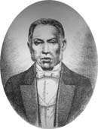
Visconde da Graça
Barão de Arroio Grande
Barão de Jarau
Barão de Butuí

Slide 20
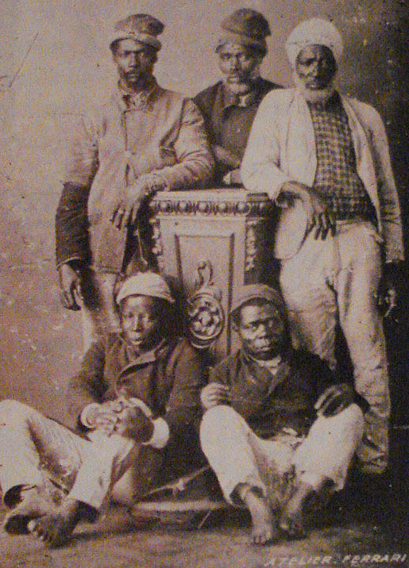

Slide 21
Escravaria do Barão e da Baronesa de Butuí (1867; 1877)
Local | Homens | Mulheres | Crianças | Total
Charqueada | 68 | 2 | 9 | 79
Estância (Bagé) | 11 | 3 | 4 | 18
Chácara | 3 | - | - | 3
Cidade | 18 | 5 | 4 | 27
Embarcados no mar | 8 | - | - | 8
Embarcados nos iates | 7 | - | - | 7
Total | 115 | 10 | 17 | 142

